Slide 1



режим школьника
Выполнила: уч-ца 8 класса
МОУ Нагорьевской СОШ
Воробьёва Анна
Руководитель: учитель физической культуры
Воробьёв Николай Сергеевич

Slide 2

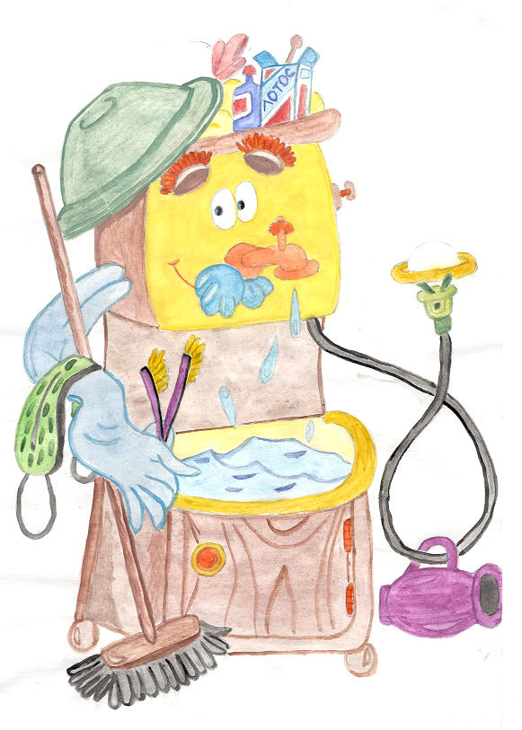
Соблюдай режим труда и быта -
здоровье будет крепче гранита

Slide 3

Что такое режим?
Подсказка

Slide 4
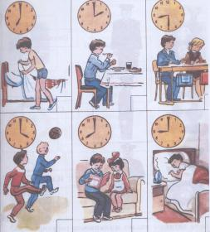
Режим – слово французское и в переводе означает «управление».
В первую очередь это управление своим временем.
Но в конечном итоге – и своим здоровьем, и своей жизнью.

Slide 5
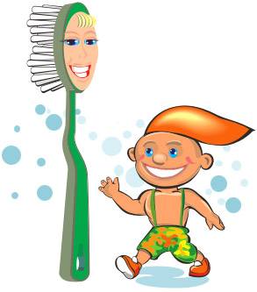
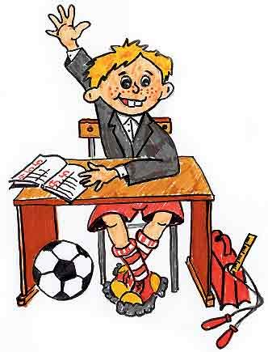
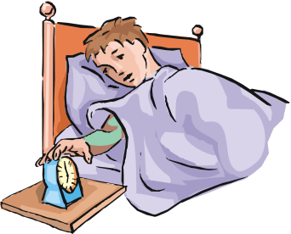
Расположите по порядку режимные моменты:
зарядка,
обед,
одеться,
ужин,
подъем,
умывание,
сон,
свободное время,
приготовление уроков,
подготовка ко сну,
прогулка,
завтрак,
застелить постель,
занятия в школе
1. | 8.
2. | 9.
3. | 10.
4. | 11.
5. | 12.
6. | 13.
7. | 14.

Slide 6
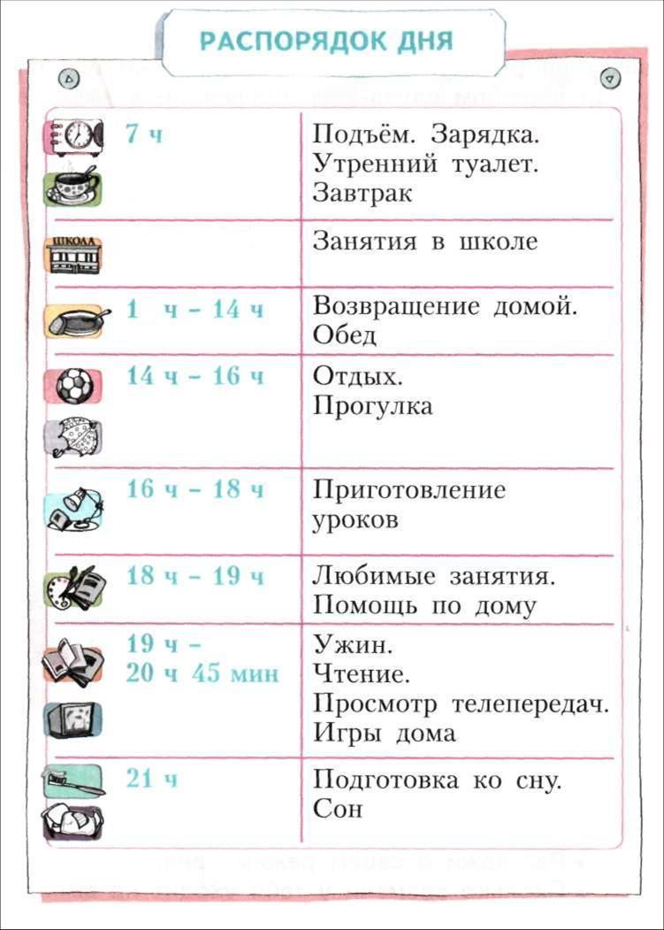
8ч 30 мин – 13ч
3

Slide 7
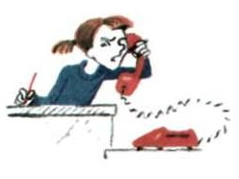
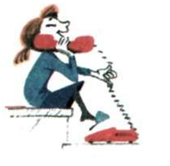
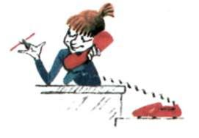
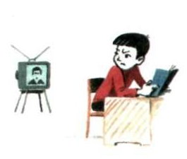
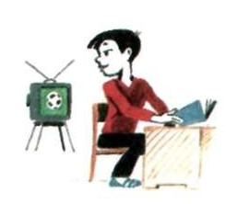
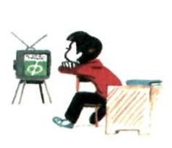
А у тебя так было?

Slide 8
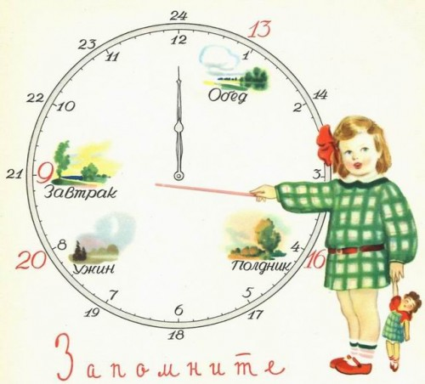
Помни твердо, что режим
людям всем необходим!

Slide 9
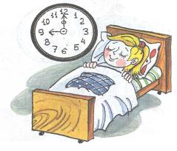
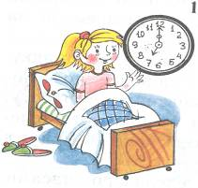
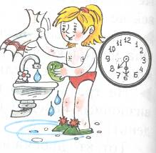
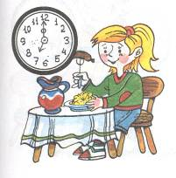
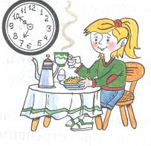

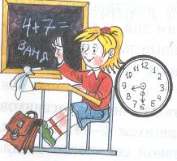
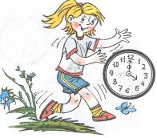
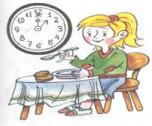
РЕЖИМ
ДНЯ

Slide 10

Подъем
7.00
Как проснулся, так вставай,
Лени волю не давай,
И зарядку выполняй.
Зарядка
На зарядку солнышко поднимает нас,
Поднимаем руки мы
По команде «Раз!»

Slide 11
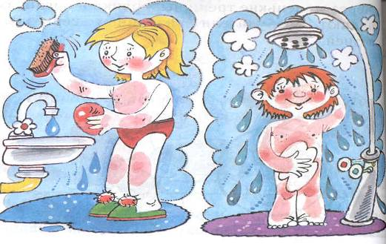
Личная гигиена
Лепесток роса умыла,
А тебя умоет мыло!

Slide 12
Завтрак
7.45
Что такое аппетит?
Мама мне о нем твердит
Говорит она сердито
- Ты поел без аппетита.

Slide 13
Дорога в школу
Понукания не жди,
В школу вовремя иди
Прежде чем захлопнуть дверь,
Все ли взял с собой проверь!
Занятия в школе
В школе, в классе не сори,
А на соришь подбери.
Знай: хорошие отметки,
Как плоды в саду на ветке.

Slide 14
Обед
13.00
Отдых

Slide 15

Занятия любимым делом

Slide 16
Выполнение домашнего задания

Slide 17
Ужин
19.00
Прогулка перед сном

Slide 18
Сон
21.00

Slide 19
РЕКОМЕНДАЦИИ
приучи себя просыпаться и вставать каждый день в одно и то же время;
выполняй каждый день утреннюю зарядку;
следи за чистотой тела, волос, ногтей и полости рта;
старайся есть в одно и то же время.

Slide 20
